Slide 1
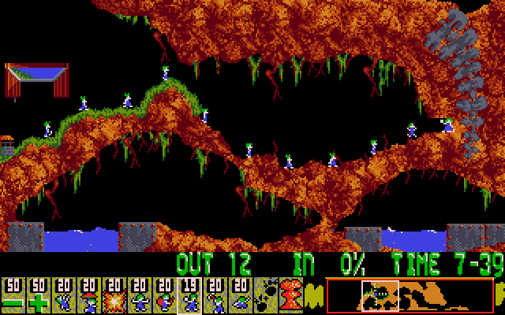
Lemmings

Slide 2
Sommaire
Spécifications
MBT
Extensions

Slide 3
Spécifications
Services :
  Gestion du jeu : GameEngine
  Gestion de l'environnement : Level
  Gestion des interactions : Joueur
  Gestion des lemmings : Lemming

Slide 4
Model Based Testing
Test des initialisations des services
Test du setNature du service Level
Test du goPlay du service Level
Test du step du service gameEngine
Test du spendToken du service Joueur

Slide 5
MBT : Les Tests
Implémentation fonctionnelle
      Aucune erreur
Implémentation contenant des erreurs
      Erreurs repérées, on sait leur origine
Tests run: 14, Failures: 0, Errors: 0, Skipped: 0
Tests run: 14, Failures: 1, Errors: 12, Skipped: 0
Testcase: initAutoTest took 0,003 sec
Caused an ERROR
init GameEng, tour not starting at 1
error.PostConditionError: init GameEng, tour not starting at 1
at contrat.GameEngineContrat.init(GameEngineContrat.java:59)
at test.AbstractLemmingsTest.initAutoTest(AbstractLemmingsTest.java:82)

Slide 6
Extensions
Vitesse de Création
Annihilation

Slide 7

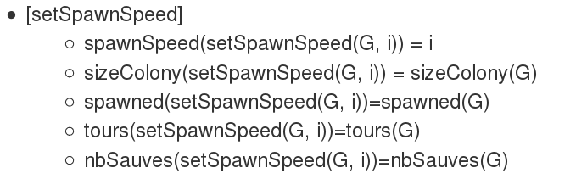

Vitesse de Création

Slide 8
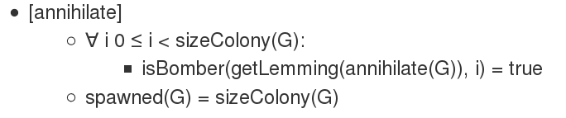


Annihilaton

Slide 9
Vitesse de Création

Slide 10
Conclusion
Avantages :
  Simplicité de réalisation
  Simplicité de debugging
Inconvénients :
  Démarrage de projet lent
  Nécessité d'être précis et quasi-exhaustif
  Modification de fonctionnement lourde

